Slide 1

Python数据分析-
NumPy

Slide 2
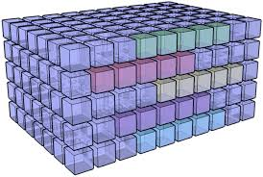
NumPy 是什么？
NumPy是Python中科学计算的核心库，提供了高性能的多维数组对象，以及用于处理这些数组的工具。主要是方便熟悉Matlab的用户，通过Numpy在Python中对数组进行操作。
主要功能有：
· 创建n维数组（矩阵）
· 对数组进行函数运算
· 数值积分
· 线性代数运算
· 傅里叶变换
· 随机数产生
······

Slide 3

NumPy 是什么？
标准的Python中用list（列表）保存值，可以当做数组使用，但因为列表中的元素可以是任何对象，所以浪费了CPU运算时间和内存。
NumPy诞生为了弥补这些缺陷。它提供了两种基本的对象：
ndarray：全称（n-dimensional array object）是储存单一数据类型的多维数组。
ufunc：全称（universal function object）它是一种能够对数组进行处理的函数。
NumPy的官方文档：
https://docs.scipy.org/doc/numpy/reference/

Slide 4
NumPy 是什么？
numpy库处理的最基础数据类型是由同种元素构成的多维数组（ndarray），简称“数组”。
数组中所有元素的类型必须相同，数组中元素可以用整数索引，序号从0开始。ndarray类型的维度(dimensions)叫做轴(axes)，轴的个数叫做秩(rank)。一维数组的秩为1，二维数组的秩为2，二维数组相当于由两个一维数组构成。

Slide 5
ndarray 对象
· ndarray的创建
· ndarray的属性
· ndarray的切片
· 多维数组
· 结构数组

Slide 6
ndarray的创建
由于numpy库中函数较多且命名容易与常用命名混淆，建议采用如下方式引用numpy库：
>>>import numpy as np
其中，as保留字与import一起使用能够改变后续代码中库的命名空间，有助于提高代码可读性。简单说，在程序的后续部分中，np代替numpy。

Slide 7
ndarray的创建
NumPy中的核心对象是ndarray。
ndarray可以看成数组，类似于Matlab中的矩阵。
NumPy里面所有的函数都是围绕ndarray展开的。
Numpy库常用的创建数组函数
Notes:
np.ones，empty默认浮点数数据类型

Slide 8
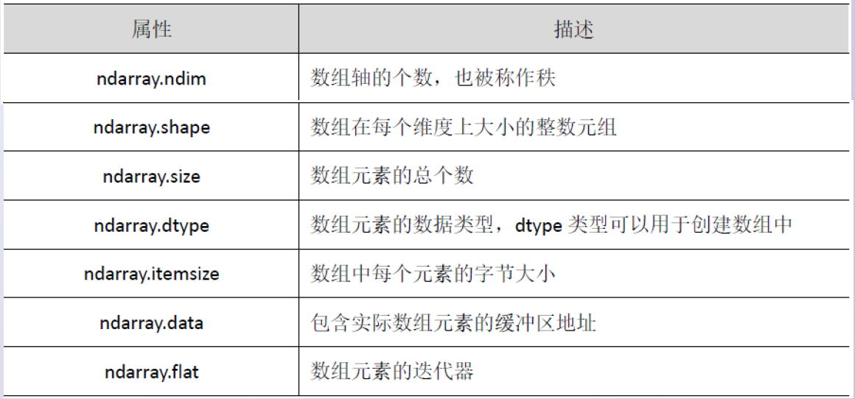
ndarray的创建
创建一个简单的数组后，可以查看ndarray类型的一些基本属性
Notes:
Ndim表示数组的维度
Shape返回（x,y）

Slide 9
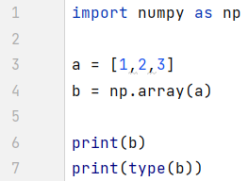
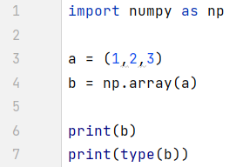
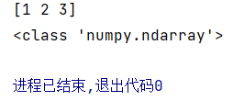
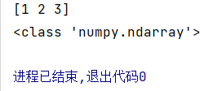
ndarray的创建
np.array([x, y, z], dtype)
创建一个数组ndarray
分别将Python的列表和元组转换为数组类型
Notes:
有些ide会去掉逗号，以和列表进行区分

Slide 10
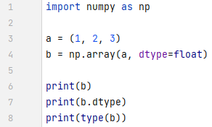
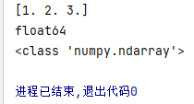
ndarray的创建
np.array([x, y, z], dtype)
dtype的用法
默认数据类型是int，可以通过dtype改变数据类型

Slide 11
ndarray的创建
ndarray对维数没有限制。
数组的轴即数组的维度，分别为第0轴，第1轴，第2轴。
如创建c为三行四列的一个数组，
c的第0轴长度为3，第1轴长度为4。
> a = np.array([1, 2, 3, 4])
> b = np.array((5, 6, 7, 8))
> c = np.array([[1, 2, 3, 4],[5, 6, 7, 8], [9, 10, 11, 12]])
a b c
------------ ------------ ------------------
[1, 2, 3, 4] [5, 6, 7, 8] [[ 1, 2, 3, 4],
[ 5, 6, 7, 8],
[ 9, 10, 11, 12]]
Notes:
若是一维数组，第0轴长度为4

Slide 12
ndarray的创建
NumPy提供了专门用于生成ndarray的函数，提高创建ndarray的速度。
> a = np.arange(0, 1, 0.1)
array([ 0. , 0.1, 0.2, 0.3, 0.4, 0.5, 0.6, 0.7, 0.8, 0.9])
> b = np.linspace(0, 1, 10)
array([ 0. , 0.11111111, 0.22222222, 0.33333333, 0.44444444,0.55555556, 0.66666667, 0.77777778, 0.88888889, 1. ])
> c = np.linspace(0, 1, 10, endpoint=False)
array([ 0. , 0.1, 0.2, 0.3, 0.4, 0.5, 0.6, 0.7, 0.8, 0.9])
> d = np.logspace(0, 2, 5)
array([ 1. , 3.16227766, 10., 31.6227766 , 100. ])
Notes:
Linspace可以取到起点和终点，endp=false可以不取到终点
Logspace以十为底，可以通过logspace（0,2,5，base=2）改变底

Slide 13
ndarray的创建
np.empty((2,3), int) | 创建2*3的整形型空矩阵，只分配内存
np.zeros(4, int) | 创建长度为4，值为全部为0的矩阵
np.full(4, np.pi) | 创建长度为4，值为全部为pi的矩阵
还可以自定义函数产生ndarray。
> def func(i):
return i % 4 + 1
> np.fromfunction(func, (10,)) #括号内参数数量与函数形参数量一致，逗号不可省略
array([ 1., 2., 3., 4., 1., 2., 3., 4., 1., 2.])
fromfunction第一个参数接收计算函数，第二个参数接收数组的形状。
Notes:
i由0开始到9，（10，）为创建一维数组
(x,)是一维数组，数组中有x个元素，没有行列的区分 [1,2,…,x]
(x,1)是一个2维数组(矩阵)，每行有1个元素 [[1],[2],…,[x]]
(1,x)也是2维数组(矩阵)，每列有1个元素 [[1,2,…,x]]

Slide 14
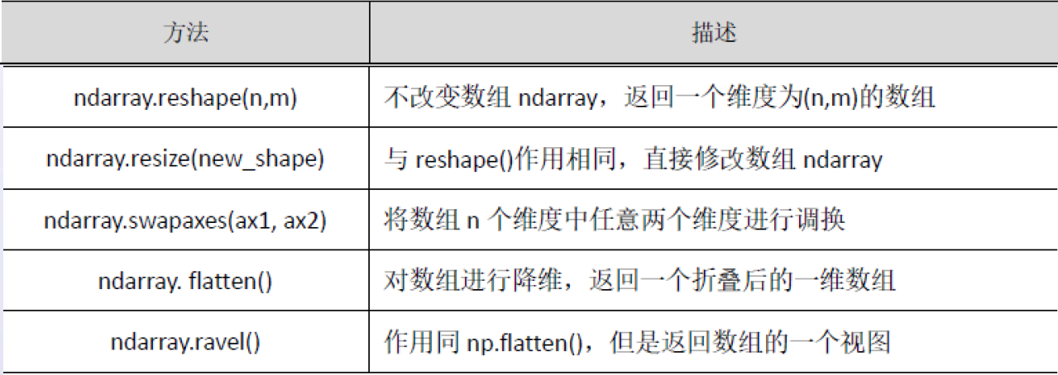
ndarray的创建
ndarray类的形态操作方法

Slide 15
ndarray的属性
ndarray的元素具有相同的元素类型。常用的有int（整型），float（浮点型），complex（复数型）。
> a = np.array([1, 2, 3, 4], float)
array([ 1., 2., 3., 4.])
> a.dtype
dtype('float64')
ndarray的shape属性用来获得它的形状，也可以自己指定。
> c = np.array([[1, 2, 3, 4], [4, 5, 6, 7], [7, 8, 9, 10]])
> c.shape
(3, 4)
> a = np.array([1, 2, 3, 4])
> d = a.reshape(2,2)
array([[1, 2],
[3, 4]])
Notes:
可以对一维数组进行reshape

Slide 16
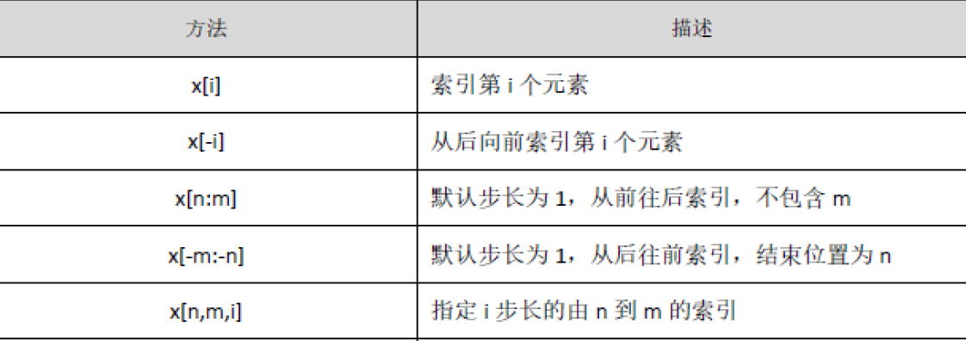
ndarray的属性
ndarray的切片和list是一样的。

Slide 17
ndarray的切片
> a = np.arange(10)
> a
array([0, 1, 2, 3, 4, 5, 6, 7, 8, 9])
a[5] a[3:5] a[:5] a[:-1]
---- ------ --------------- ---------------------------
5 [3, 4] [0, 1, 2, 3, 4] [0, 1, 2, 3, 4, 5, 6, 7, 8]
a[1:-1:2] a[::-1] a[5:1:-2]
------------ ------------------------------ ---------
[1, 3, 5, 7] [9, 8, 7, 6, 5, 4, 3, 2, 1, 0] [5, 3]
可以通过切片对ndarray中的元素进行更改。
> a[2:4] = 100, 101
> a
array([ 0, 1, 100, 101, 4, 5, 6, 7, 8, 9])

Slide 18
ndarray的切片
ndarray通过切片产生一个新的数组b，b和a共享同一块数据存储空间。
> b = a[3:7]
> b[2] = -10
b a
-------------------- --------------------------------------------------
[101, 4, -10, 6] [ 0, 1, 100, 101, 4, -10, 6, 7, 8, 9]
如果想改变这种情况，我们可以用列表对数组元素切片。
> a=array([0, 1, 2, 3, 4, 5, 6, 7, 8, 9])
> b = a[[3, 3, -3, 8]]
> b
array([3, 3, 7, 8])
> b[2] = 100
b a
-------------------- --------------------------------------------------
[3, 3, 100, 8] [ 0, 1, 2, 3, 4, 5, 6, 7, 8, 9]
Notes:
类似于序列的拷贝

Slide 19
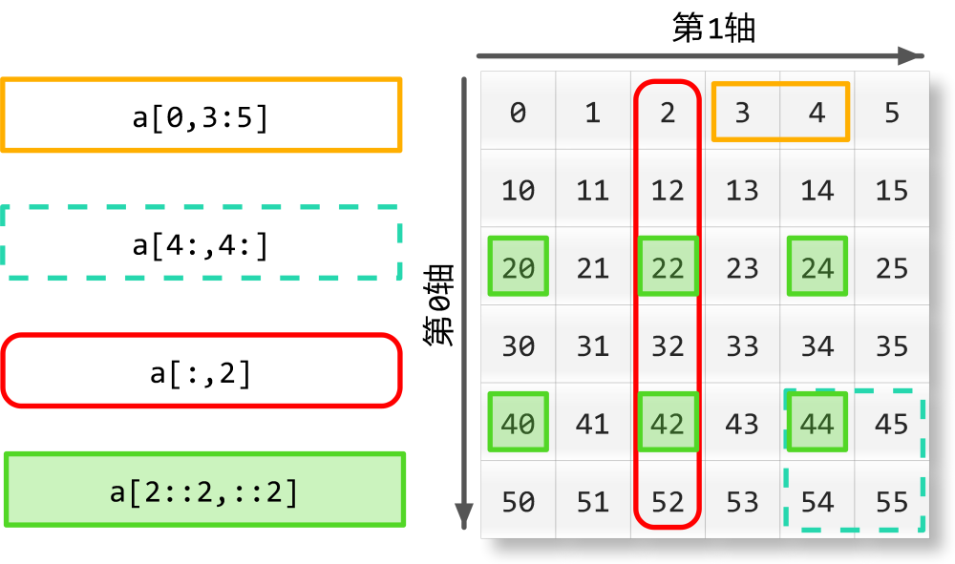
多维数组
NumPy的多维数组和一维数组类似。多维数组有多个轴。
我们前面已经提到从内到外分别是第0轴，第1轴…
> a = np.arange(0, 60, 10).reshape(-1, 1) + np.arange(0, 6)
array([[ 0, 1, 2, 3, 4, 5],
[10, 11, 12, 13, 14, 15],
[20, 21, 22, 23, 24, 25],
[30, 31, 32, 33, 34, 35],
[40, 41, 42, 43, 44, 45],
[50, 51, 52, 53, 54, 55]])
a[0, 3:5] a[4:, 4:] a[2::2, ::2]
--------- ---------- --------------
[3, 4] [[44, 45], [[20, 22, 24],
[54, 55]] [40, 42, 44]]
#上面方法对于数组的切片都是共享原数组的储存空间的。
Notes:
Reshape(-1,1)，使用-1表示不知道行数，但是想让列数变成1，numpy会自动计算行数
(6,1)和(1,6)的数列相加，得到(6,6)的矩阵
[2::2,::2]表示从第二行开始到最后，步长为2，列数从开始到最后，步长为2

Slide 20
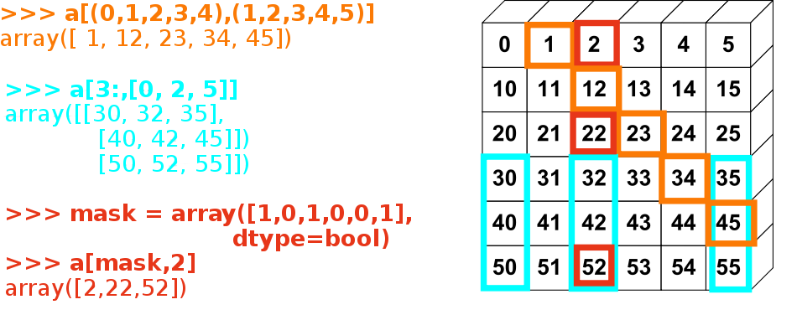
多维数组
如果我们想创立原数组的副本，我们可以用整数元组，列表，整数数组，布尔数组进行切片。
Notes:
mask=np.array([ ])

Slide 21
结构数组
C语言中可以通过struct关键字定义结构类型。NumPy中也有类似的结构数组。
> persontype = np.dtype({'names':['name', 'age', 'weight'],
'formats':['S30','i', 'f']})
> a = np.array([("Zhang", 32, 75.5), ("Wang", 24, 65.2)],
dtype=persontype)
 | name | age | weight
0 | zhang | 32 | 75.5
1 | wang | 24 | 65.2
我们就创建了一个结构数组，并且可以通过索引得到每一行。
> print a[0]
('Zhang', 32, 75.5)
Notes:
S30，i，f代表字符串长度，整型，浮点型

Slide 22
ufunc函数
· ufunc简介
· 四则运算
· 比较运算和布尔运算
· 自定义ufunc函数
· 广播(broadcasting)

Slide 23
ufunc简介
ufunc是universal function的简称，它是一种能对数组每个元素进行运算的函数。NumPy的许多ufunc函数都是用C语言实现的，因此它们的运算速度非常快。
> x = np.linspace(0, 2*np.pi, 10)
> y = np.sin(x)
> y
array([ 0.00000000e+00, 6.42787610e-01, 9.84807753e-01,
. . . . . ,
-2.44929360e-16])
值得注意的是，对于同等长度的ndarray，np.sin()比math.sin()快
但是对于单个数值，math.sin()的速度则更快。
Notes:
sin(2pi)应该是0，但是因为对pi值四舍五入，导致y变为-2.44929360e-16
round(np.sin(2*np.pi))

Slide 24
四则运算
NumPy提供了许多ufunc函数，它们和相应的运算符运算结果相同。
> a = np.arange(0, 4)
> b = np.arange(1, 5)
> np.add(a, b)
array([1, 3, 5, 7])
> a+b
array([1, 3, 5, 7])
> np.subtract(a, b) # 减法
> np.multiply(a, b) # 乘法
> np.divide(a, b) # 如果两个数字都为整数，则为整数除法
> np.power(a, b) # 乘方

Slide 25
比较运算和布尔运算
使用==，>对两个数组进行比较，会返回一个布尔数组，每一个元素都是对应元素的比较结果。
> np.array([1, 2, 3]) < np.array([3, 2, 1])
array([ True, False, False], dtype=bool)
布尔运算在NumPy中也有对应的ufunc函数。
表达式 | ufunc函数
y=x1==x2 | equal(x1,x2[,y])
y=x1!=x2 | not_equal(x1,x2[,y])
y=x1<x2 | less(x1,x2[,y])
y=x1<=x2 | not_equak(x1,x2[,y])
y=x1>x2 | greater(x1,x2[,y])
y=x1>=x2 | gerater_equal(x1,x2[,y])

Slide 26
自定义ufunc函数
NumPy提供的标准ufunc函数可以组合出复合的表达式，但是有些情况下，自己编写的则更为方便。我们可以把自己编写的函数用frompyfunc()转化成ufunc函数。
#不使用frompyfunc()
> def num_judge(x, a): #对于一个数字如果是3或5的倍数就
if x%3 == 0: 返回0，否则返回a。
r = 0
elif x%5 == 0:
r = 0
else:
r = a
return r
> x = np.linspace(0, 10, 11)
> y = np.array([num_judge(t, 2) for t in x])#列表生成式
array([0, 2, 2, 0, 2, 0, 0, 2, 2, 0, 0])
Notes:
列表生成式：基于iterable创建列表的方法，比for和if循环要快
数组也是可遍历的

Slide 27
自定义ufunc函数
使用frompyfunc()进行转化，调用格式如下：
frompyfunc(func, nin, nout)
func：计算函数
nin：func()输入参数的个数
nout：func()输出参数的个数
> numb_judge = np.frompyfunc(num_judge, 2, 1)
> y = numb_judge(x,2)
array([0, 2, 2, 0, 2, 0, 0, 2, 2, 0, 0], dtype=object)
因为最后输出的元素类型是object，所以我们还需要把它转换成整型。
y.astype(np.int)
Notes:
就是对函数进行转换以能够处理数组类型
astype：强制转换数据类型

Slide 28
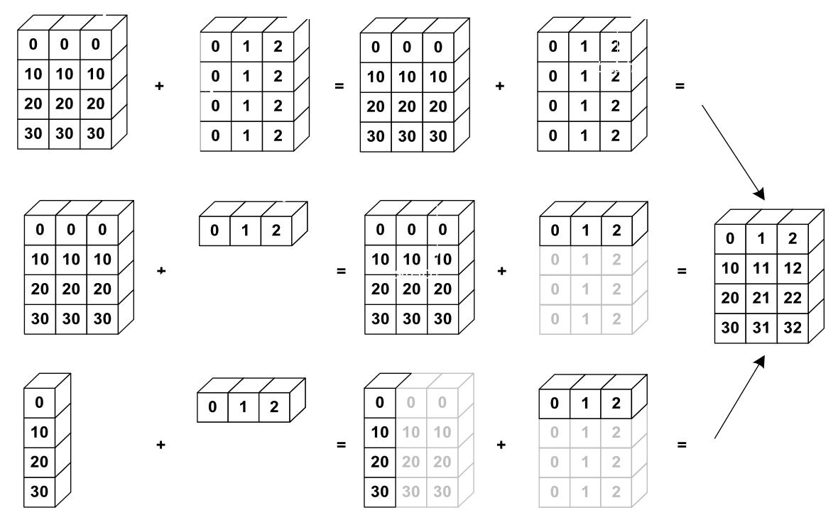
广播(broadcasting)
使用ufunc对两个数组进行运算时，ufunc函数会对两个数组的对应元素进行运算。如果数组的形状不相同，就会进行下广播处理。
简而言之，就是向两个数组每一维度上的最大值靠齐。

Slide 29
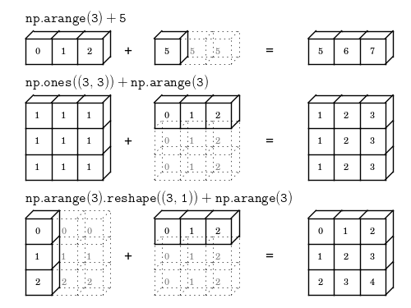
广播(broadcasting)

Slide 30
广播(broadcasting)
我们看一下具体的例子：
> a = np.arange(0, 60, 10).reshape(-1, 1)
> b = np.arange(0, 5)
> c = a+b
c c.shape
---------------------- -------
[[ 0, 1, 2, 3, 4], (6, 5)
[10, 11, 12, 13, 14],
[20, 21, 22, 23, 24],
[30, 31, 32, 33, 34],
[40, 41, 42, 43, 44],
[50, 51, 52, 53, 54]]
Notes:
Reshape(-1,1)，使用-1表示不知道行数，但是想让列数变成1，numpy会自动计算行数

Slide 31
广播(broadcasting)
ogrid用来生成广播运算所用的数组。
> x, y = np.ogrid[:5, :5]
x y
----- -----------------
[[0], [[0, 1, 2, 3, 4]]
[1],
[2],
[3],
[4]]
Notes:
None的作用是在相应的位置上增加了一个维度，在这个维度上只有一个元素

Slide 32
广播(broadcasting)
下面操作和a.reshape(1,-1), a.reshape(-1,1)相同。
> a = np.arange(4) # array([0, 1, 2, 3]) (4,)
a[None, :] a[:, None]
-------------- ----------
[[0, 1, 2, 3]] #(1,4) [[0],[1],[2],[3]] #(4,1)
None的作用是在相应的位置上增加了一个维度。
假设 x.shape == (a,b)
(a, b) >>> [None, :, :] >>> (1, a, b)
(a, b) >>> [:, None, :] >>> (a, 1, b)
(a, b) >>> [:, :, None] >>> (a, b, 1)

Slide 33
NumPy的函数库
· 随机数
· 求和，平均值，方差
· 大小与排序
· 统计函数
· 操作多维数组
· 多项式函数

Slide 34
随机数
除了前面介绍的ufunc()函数之外，NumPy还提供了大量对于数组运算的函数。它们能够简化逻辑，提高运算速度。
我们首先看随机数。NumPy产生随机数的模块在random里面，其中有大量的分布。
> from numpy import random as nr
> np.set_printoptions(precision=2) #显示小数点后两位数
> r1 = nr.rand(4, 3)
[[ 0.87, 0.42, 0.34],
[ 0.25, 0.87, 0.42],
[ 0.49, 0.18, 0.44],
[ 0.53, 0.23, 0.81]]
> r2 = nr.poisson(2.0, (4, 3))
[[3, 1, 5],
[2, 2, 3],
[2, 4, 4],
[2, 2, 3]]
Notes:
服从lambda=2的泊松分布

Slide 35
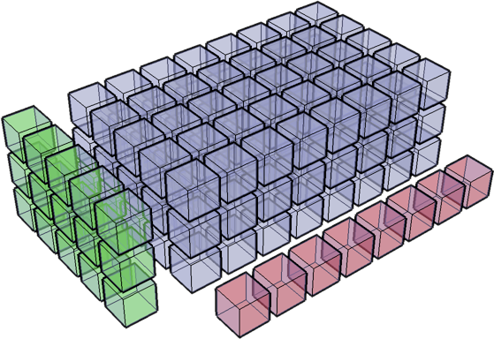
随机数
rand | 0到1之间的随机数 | normal | 正态分布的随机数
randint | 制定范围内的随机整数 | uniform | 均匀分布
randn | 标准正态的随机数 | poisson | 泊松分布
choice | 随机抽取样本 | shuffle | 随机打乱顺序

Slide 36
求和，平均值，方差
NumPy在均值等方面常用的函数如下：
函数名 | 功能
sum | 求和
average | 加权平均数
var | 方差
mean | 期望
std | 标准差
product | 连乘积
> np.random.seed(42)
> a = np.random.randint(0,10,size=(4,5))
> np.sum(a)
96

Slide 37
求和，平均值，方差
a
--------------
[[6, 3, 7, 4, 6],
[9, 2, 6, 7, 4],
[3, 7, 7, 2, 5],
[4, 1, 7, 5, 1]]
np.sum(a, axis=1) np.sum(a, axis=0)
----------------- --------------------
[26, 28, 24, 18] [22, 13, 27, 18, 16]
keepdims可以保持原来数组的维数。
np.sum(a,1,keepdims=True) np.sum(a,0,keepdims=True)
--------------------------- ---------------------------
[[26], [[22, 13, 27, 18, 16]]
[28],
[24],
[18]]
Notes:
axis=0时，将所有元素相加，=1时，将每行元素相加，=0时，将每列元素相加，返回的是一维数组
不加keepdims时，会按行返回计算值

Slide 38
大小与排序
NumPy在排序等方面常用的函数如下：
函数名 | 功能 | 函数名 | 功能
min | 最小值 | max | 最大值
ptp | 极差 | argmin | 最小值的下标
mininum | 二元最小值 | maxinum | 二元最大值
sort | 数组排序 | argsort | 数组排序下标
percentile | 分位数 | median | 中位数
min,max都有axis,out,keepdims等参数，我们来看其他函数。
> a = np.array([1, 3, 5, 7])
> b = np.array([2, 4, 6])
> np.maximum(a[None, :], b[:, None])#maxinum返回两组
array([[2, 3, 5, 7], 矩阵广播计算后的
[4, 4, 5, 7], 结果
[6, 6, 6, 7]])
Notes:
a->1×4，b->3×1

Slide 39
大小与排序
sort()对数组进行排序会改变数组的内容，返回一个新的数组。axis的默认值都为-1，即按最终轴进行排序。axis=0对每列上的值进行排序。
a
--------------
[[6, 3, 7, 4, 6],
[9, 2, 6, 7, 4],
[3, 7, 7, 2, 5],
[4, 1, 7, 5, 1]]
np.sort(a) np.sort(a, axis=0)
----------------- ------------------
[[3, 4, 6, 6, 7], [[3, 1, 6, 2, 1],
[2, 4, 6, 7, 9], [4, 2, 7, 4, 4],
[2, 3, 5, 7, 7], [6, 3, 7, 5, 5],
[1, 1, 4, 5, 7]] [9, 7, 7, 7, 6]]
percentile计算处于p%上的值。
> r = np.abs(np.random.randn(100000)) %标准正态分布
> np.percentile(r, [68.3, 95.4, 99.7])
array([ 1.00029686, 1.99473003, 2.9614485 ])
Notes:
axis=0，按列排序，=1，按行排序
二维时，-1即为[0,1]的最后一轴，sort(a(0,0),a(0,1),a(0,2),…,a(0,4))，按行排序
np.random.randn(100000)：生成100000个满足标准正态分布的点

Slide 40
统计函数
NumPy中常用的统计函数有：unique(), bicount(), histogram()。我们来一个个介绍。首先看unique():
> np.random.seed(42)
> a = np.random.randint(0, 8, 10)
> np.unique(a)
a np.unique(a)
------------------------------ ------------------
[6, 3, 4, 6, 2, 7, 4, 4, 6, 1] [1, 2, 3, 4, 6, 7]
unique有两个参数,return_index=True同时返回原始数组中的下标。
> x, index = np.unique(a, return_index=True)]
x index
------------------ ------------------
[1, 2, 3, 4, 6, 7] [9, 4, 1, 2, 0, 5]
Notes:
unique( )：去掉重复的元素，按照元素由大到小返回新的无重复元组或列表

Slide 41
统计函数
return_inverse=True表示原始数据在新数组的下标
>x, rindex = np.unique(a, return_inverse=True)
x
------------------
[1, 2, 3, 4, 6, 7]
a
------------------------------
[6, 3, 4, 6, 2, 7, 4, 4, 6, 1]
rindex
------------------------------
[4, 2, 3, 4, 1, 5, 3, 3, 4, 0]
Notes:
a中的6在x中的序号是4

Slide 42
统计函数
bincount()对非负整数数组中的各个元素出现的次数进行统计，返回数组中的第i个元素是整数i出现的次数。
> a = np.array([6, 3, 4, 6, 2, 7, 4, 4, 6, 1])
> np.bincount(a)
array([0, 1, 1, 1, 3, 0, 3, 1])
> x = np.array([0 , 1, 2, 2, 1, 1, 0])
> w = np.array([0.1, 0.3, 0.2, 0.4, 0.5, 0.8, 1.2])
> np.bincount(x, w)
array([ 1.3, 1.6, 0.6])
Notes:
a中0出现0次，4出现3次
1.3=0.1+1.2; 1.6=0.3+0.5+0.8; 0.6=0.2+0.4

Slide 43
统计函数
histogram()对一维数组进行直方图统计，其参数为：
histogram(a, bins=10, range=None, weights=None)
函数返回两个一维数组，分别是每个区间的统计结果和区间的边界值。
> a = np.random.rand(100)
> np.histogram(a, bins=5, range=(0, 1))
(array([28, 18, 17, 19, 18]),
array([ 0. , 0.2, 0.4, 0.6, 0.8, 1. ]))
> np.histogram(a, bins=[0, 0.4, 0.8, 1.0])
(array([46, 36, 18]), array([ 0. , 0.4, 0.8, 1. ]))
Notes:
bins=5表示分为五组

Slide 44
操作多维数组
多维数组可以进行连接，分段等多种操作。我们先来看vstack(),hstack(),column_stack()函数。
> a = np.arange(3)
> b = np.arange(10, 13)
> v = np.vstack((a, b)) # 按第1轴（列）连接数组
> h = np.hstack((a, b)) # 按第0轴（行）连接数组
> c = np.column_stack((a, b)) # 按列连接多个一维数组
v h c
-------------- ------------------------ ----------
[[ 0, 1, 2], [ 0, 1, 2, 10, 11, 12] [[ 0, 10],
[10, 11, 12]] [ 1, 11],
[ 2, 12]]
Notes:
Vetical：纵向
Horizontal：横向
Column：列

Slide 45
操作多维数组
split()函数进行分段。
> a = np.array([6, 3, 7, 4, 6, 9, 2, 6, 7, 4, 3, 7])
> b = np.array([ 1, 3, 6, 9, 10]
> np.split(a, b) # 按元素位置进行分段
[array([6]),
array([3, 7]),
array([4, 6, 9]),
array([2, 6, 7]),
array([4]),
array([3, 7])]
> np.split(a, 2) # 按数组个数进行分段
[array([6, 3, 7, 4, 6, 9]),
array([2, 6, 7, 4, 3, 7])]

Slide 46
多项式函数
多项式函数是整数的次幂与系数的乘积，如：
f(x)= an(x^n)+ an-1(x^(n-1))+…+ a1(x)+ a0
NumPy中多项式函数可以用一维数组表示。a[0]为最高次，a[-1]为常数项。
> a = np.array([1.0, 0, -2, 1])
> p = np.poly1d(a)
> print type(p)
<class 'numpy.lib.polynomial.poly1d'>
> p(np.linspace(0, 1, 5))
array([ 1. , 0.515625, 0.125 , -0.078125, 0. ])
Notes:
x=0, p=1; x=0.5, p=0.125; x=1, p=0

Slide 47
多项式函数
多项式函数可以进行四则运算，其中运算的列表自动化成多项式函数。
> p + [-2, 1]
poly1d([ 1., 0., -4., 2.])
> p * p
poly1d([ 1., 0., -4., 2., 4., -4., 1.])
> p / [1, 1] # 分别为商和余
(poly1d([ 1., -1., -1.]), poly1d([ 2.]))
多项式也可以进行积分和求导。
> p.deriv()
poly1d([ 3., 0., -2.])
> p.integ()
poly1d([ 0.25, 0. , -1. , 1. , 0. ])
Notes:
P=1,0,-2,1

Slide 48
多项式函数
Roots可以求多项式的根。
> r = np.roots(p)
> r
array([-1.61803399, 1. , 0.61803399])
polyfit()可以对数据进行多项式拟合。x, y为数据点，deg为多项式最高阶数。
> a = np.polyfit(x , y, deg)
poly()返回多项式系数构成的数组。
> a = np.poly(x )
Notes:
多项式的零点

Slide 49
numpy.linalg模块
Numpy.linalg模块包含线性代数的函数。使用这个模块，可以计算逆矩阵、求特征值、解线性方程组以及求解行列式等.
计算逆矩阵
在线性代数中，矩阵A与其逆矩阵A⁻¹相乘后会得到一个单位矩阵I。该定义可以写为A *A⁻¹=I。
numpy.linalg模块中的inv函数可以计算逆矩阵。按如下步骤来对矩阵求逆。

Slide 50
numpy.linalg模块
使用numpy.linalg模块中的inv函数计算了逆矩阵，并检查了原矩阵与求得的逆矩阵相乘的结果确为单位矩阵。
import numpy as np
A = np.mat("0 1 2;1 0 3;4 -3 8") #使用mat函数创建示例矩阵
# A=[[0 1 2]
[1 0 3]
[4 -3 8]]
inverse = np.linalg.inv(A) #使用inv函数计算逆矩阵
# inverse =[[-4.5 7. -1.5]
[-2. 4. -1.]
[1.5 -2. 0.5]]
np.dot(A, inverse)= [[1. 0. 0.]
[0. 1. 0.]
[0. 0. 1.]]
Notes:
np.dot: 用于一维数组内积时，要求数组元素个数相同，元素按位相乘后累加
用于矩阵，则为矩阵乘法，要求两个矩阵某一个维度尺寸相同，等价于 A*inverse
矩阵与一维数组相乘，m×n矩阵与n个元素的一维数组，结果为m个元素的一维数组

Slide 51
numpy.linalg模块
求解线性方程组
numpy.linalg中的函数solve可以求解形如 Ax = b 的线性方程组，其中 A 为矩阵，b 为一维或二维的数组，x 是未知变量。
import numpy as np
A = np.mat(“1 -2 1;0 2 -8;-4 5 9”) #创建矩阵
# A=[[1 -2 1]
[0 2 -8]
[-4 5 9]]
b = np.array([0, 8, -9]) #创建数组 # b=[0 8 -9]
x = np.linalg.solve(A, b) #使用solve函数求解线性方程 # x=[29. 16. 3.]
np.dot(A , x) #使用dot函数检查解是否正确 # [[0. 8. -9.]]

Slide 52
numpy.linalg模块
特征值和特征向量
特征值（eigenvalue）即方程 Ax = ax 的根，是一个标量。其中，A 是一个二维矩阵（n×n），x 是一个非零n维列向量。特征向量（eigenvector）是关于特征值的向量。在numpy.linalg模块中，eigvals函数可以计算矩阵的特征值，而eig函数可以返回一个包含特征值和对应的特征向量的元组。

Slide 53
numpy.linalg模块
import numpy as np
A = np.mat("3 -2;1 0")
# A = [[3 -2]
[1 0]]
np.linalg.eigvals(A) #调用eigvals函数求解特征值 # [2. 1.]
eigenvalues, eigenvectors = np.linalg.eig(A)
#调用eig求解特征值和特征向量
#eigenvalues = [2. 1.]
#eigenvectors = [[0.89442719, 0.70710678]
[0.4472136 , 0.70710678]]

Slide 54
numpy.linalg模块
# 调用dot函数验证解是否正确
for i in range(len(eigenvalues)):
print('Left:',np.dot(A,eigenvectors[:,i]))
print('Right:',eigenvalues[i]*eigenvectors[:,i])
Left: [[1.78885438]
[0.89442719]]
Right: [[1.78885438]
[0.89442719]]
Left: [[0.70710678]
[0.70710678]]
Right: [[0.70710678]
[0.70710678]]

Slide 55
numpy.linalg模块
在numpy.linalg模块中的svd函数可以对矩阵进行奇异值分解。该函数返回3个矩阵——U、Sigma和V，其中U和V是正交矩阵，Sigma包含输入矩阵的奇异值。
import numpy as np
A = np.mat("4 11 14;8 7 -2") # A=[[4 11 14]
[8 7 -2]]
U, Sigma, V=np.linalg.svd(A) #使用svd函数分解矩阵
U=[[-0.9486833 -0.31622777]
[-0.31622777 0.9486833 ]]
Sigma=[18.97366596 9.48683298] #为节省空间，只输出奇异值向量
V = [[-0.33333333, -0.66666667, -0.66666667],
[ 0.66666667, 0.33333333, -0.66666667],
[-0.66666667, 0.66666667, -0.33333333]]
Notes:
np.diag(sigma): sigma为矩阵，则返回默认k=0位置的对角线；sigma为一维数组，则以sigma为对角线生成矩阵，sigma有两个元素，则生成2×2矩阵。
U*Sigma*V=A，但是必须要先将Sigma的尺寸转变为A的尺寸

Slide 56
numpy.linalg模块
广义逆矩阵
摩尔·彭罗斯广义逆矩阵（Moore-Penrose pseudoinverse）可以使用numpy.linalg模块中的pinv函数进行求解。计算广义逆矩阵需要用到奇异值分解。inv函数只接受方阵作为输入矩阵，而pinv函数则没有这个限制。
import numpy as np
A = np.mat("4 11 14;8 7 -2")
A=[[4 11 14]
[8 7 -2]]
pseudoinv = np.linalg.pinv(A)
pseudoinv = [[-0.00555556 0.07222222] [ 0.02222222 0.04444444] [ 0.05555556 -0.05555556]]

Slide 57
numpy.linalg模块
行列式
numpy.linalg模块中的det函数可以计算矩阵的行列式。
import numpy as np
A = np.mat("3 4;5 6")
A = [[3 4]
[5 6]]
np.linalg.det(A) = -2.0
Notes:
3*6-4*5

Slide 58

End

